Slide 1
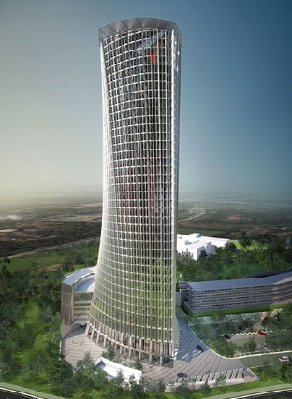
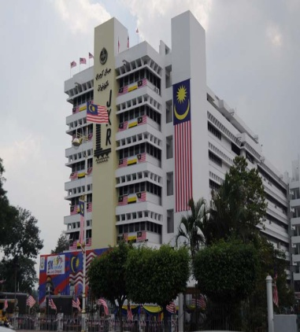
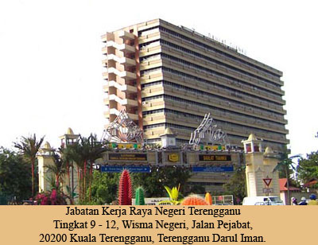
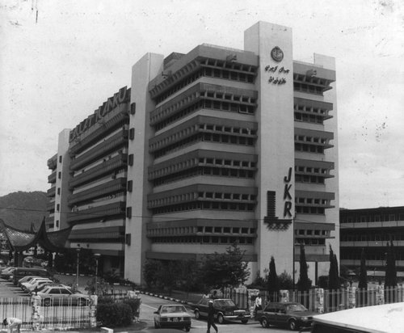
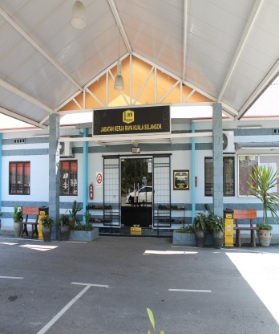
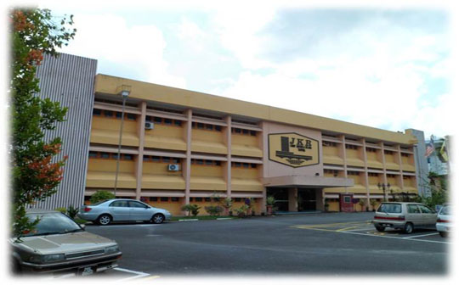
PENGURUSAN RUANG FASILITI
&
OPERASI
Sr. Abdul Mutalib Aman Shah RISM,MIVMM
© 2015 Copyright AMAS FM Consultant Sdn. Bhd.

Slide 2
ISU
2
Kerajaan akan melakukan PENJIMATAN KOS OPERASI & PENYENGGARAAN
dengan berbagai cara seperti melalui PENGURANGAN KOS SEWAAN di setiap premis dibina atau disewa oleh Kementerian & Agensi Kerajaan
Jumaat, 1 januari 2010
Selasa, 31 DISEMBER 2013
LANGKAH-LANGKAH PENJIMATAN PERBELANJAAN KERAJAAN
Pembekuan permohonan baru bagi pengubahsuaian ruang pejabat kementerian, jabatan, agensi dan premis kerajaan.
Mengoptimum penggunaan ruang pejabat sedia ada untuk mengurangkan sewaan premis.
AFC AFC AFC
SUMBER: www.bharian.com.my/bharian/articles/PMumum11langkahpenjimatansektorawam/Article/
© 2015 Copyright AMAS FM Consultant Sdn. Bhd.
2

Slide 3
PENGENALAN UMUM
PENGURUSAN RUANG
3
Jika tidak diurus dengan sewajarnya secara efektif dan berkesan maka ia akan menyumbang kepada bebanan organisasi itu sendiri seterusnya memberi impak negatif kepada kerajaan.
Sumber fizikal utama dan melibatkan kos yang tinggi. Oleh itu ianya perlu diurus secara efisien bagi membantu kerajaan dalam pengurusan perbelanjaan yang optimum serta efektif.
Dianggarkan 20 ribu premis kerajaan. Nilai aset dianggarkan mencecah ratusan billion dan anggaran kos operasi tahunan melebihi RM10 bilion.
Ia juga dapat membantu perlaksaaan dan pencapaian matlamat penubuhan agensi selaras dengan Dasar Pengurusan Aset Kerajaan serta tuntutan masyarakat dan stakeholders tentang fungsi agensi sebagai pusat penyampaian perkhidmatan kerajaan kepada rakyat.
Fokus utama adalah untuk mengenalpasti sejauhmana keberkesanan pengurusan agensi terhadap penggunaan ruang di setiap agensi.
AFC AFC AFC

Slide 4
KEPENTINGAN PENGURUSAN RUANG
4
KENAPA PERLU AUDIT RUANG???
Masalah Ruang
Tidak mencukupi / kurang sesuai
Masa yang lama
Dasar pengurusan ruang kurang efektif
Penggunaan tidak optimum
Staf yang bersesuaian dan bilangan
KEPENTINGAN
Jimat kos pembinaan dan sewaan baru
Mengoptimumkan penggunaan ruang
Memberi gambaran dan maklumat sebenar ruang
Element penting menjelang negara maju 2020
Melahirkan Warga yang berdaya saing.
Menguruskan ruang dengan sistematik dan seragam.
Permohonan memakan masa yang lama
Pembaziran ruang/wang rakyat
Pembaziran wang untuk ubahsuai dan pembinaan baru
Perancangan ruang tidak sistematik
IMEJ
(Fizikal & Intelektual)
Mengoptimumkan penggunaan wang rakyat.
Peluang pekerjaan bertambah.
KESAN ISU RUANG
© 2015 Copyright AMAS FM Consultant Sdn. Bhd.

Slide 5
AMALAN TERBAIK PENGURUSAN RUANG
INPUT
MATLAMAT
5
Perancangan Pengurusan Ruang
Pelaksanaan Pengurusan Ruang
Penilaian Pengurusan Ruang
Output & Pelaporan
Penilaian dan Prestasi
Pelan Pelaksanaan Pengurusan Ruang
Polisi Pengurusan Ruang
Technical Library – Lukisan Terbina, Ringkasan Projek Dll.
Makumat Inventori Ruang & Penghuni dan yang berkaitan
Pemeriksaan/ Audit Ruang
Pengambilan Balik/ Agihan Semula Ruang
Penggunaan Ruang / Keperluan Ruang
Pemantauan
Permintaan / Susunan / Agihan & Pengambilan Semula Ruang
Perancangan Penggunaan Ruang/ Jadual
Memberi input kepada penambahbaikan polisi dalaman dan lain-lain.
MENENTUKAN STATUS SEMASA PENGGUNAAN KAPASITI RUANG DI PREMIS.
Memastikan MATLAMAT PELANGGAN & ORGANISASI TERCAPAI
Mencari penjodohan yang baik antara KEHENDAK RUANG DENGAN RUANG SEDIA ADA.
Membekalkan asas untuk MENENTUKAN RUANG ATAU PERANCANGAN RUANG BARU.
Memantau KECEKAPAN PENGGUNAAN RUANG.
Menonjolkan kawasan ruang BAWAH-GUNA dan terlalu TINGGI-GUNA.
Mengekori PERUBAHAN melalui masa.
Menyalurkan INFORMASI KEPADA PELANGGAN.
Melaksana PRAKTIS YANG CEMERLANG.
Penyenaraian Inventori Ruang
Analisa Kategori Data Ruang
Mengukur Kapasiti Ruang / Pra Kondisi
Mengukur kadar optimum penggunaan ruang
Pelaporan & Penambahbaikan
PERLAKSANAAN KERJA PENGURUSAN RUANG (PROSES & PROSEDUR)
FOKUS AUDIT RUANG
Audit ruang lebih menumpukan penggunaan optimum sesuatu ruang yang merangkumi:
Bilangan Penghuni
Kapasiti Ruang
Saiz Ruang
Bilangan Ruang

Slide 6
OUTPUT
PENGURUSAN RUANG SISTEMATIK
KEMASKINI DATA RUANG
STANDARD FORMAT LAPORAN DAN ANALISIS PENGURUSAN RUANG
PENILAIAN & PRESTASI PENGGUNAAN RUANG (ANGGARAN KOS SEWAAN, BAJET/ KOS SENGGARA & PEMBINAAN BARU)
ELAKKAN PEMBAZIRAN RUANG
SEDIAKAN TENAGA YANG BERPENGALA-MAN
JIMAT MASA & DAPAT BERI KHIDMAT NASIHAT
6
AFC AFC AFC
© 2015 Copyright AMAS FM Consultant Sdn. Bhd.

Slide 7
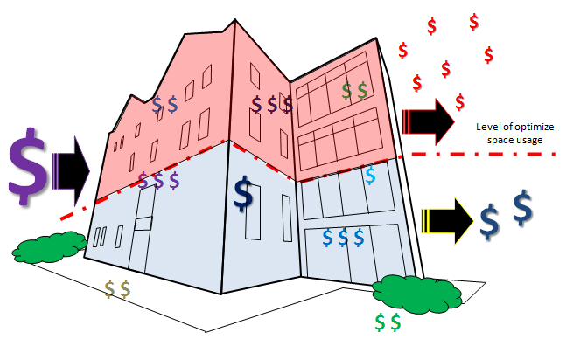
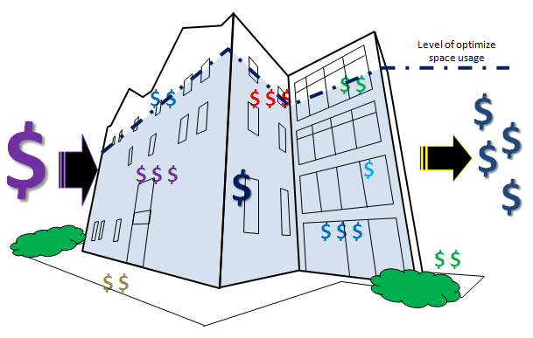
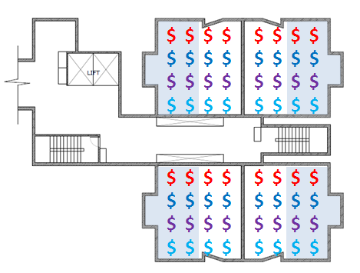
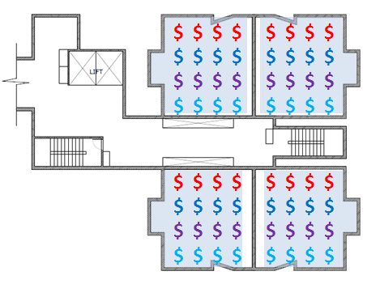
TRANSFORMASI KE ARAH OPTIMUM
7
SEBELUM
SELEPAS
PEMBAZIRAN
RM
PENJIMATAN
MINIMA
PENGUNAAN
OPTIMUM
PETUNJUK :
Penggunaan minima
Penggunaan Optimum
Digunakan
AFC AFC AFC
Tidak Digunakan
© 2015 Copyright AMAS FM Consultant Sdn. Bhd.

Slide 8
KESAN
8
Sasaran Pencapaian
Jumlah Premis Kerajaan
2,600
Penjimatan
Peratusan Jimat
Sehingga 30%
‘Create to Create’
Membangunkan kemahiran
Melahirkan lebih ramai Modal Insam
Mengelakkan pembaziran
Dapat melabur untuk pembangunan modal insan
Menigkatkan Biasiswa, kurang kos yuran
Pembangunan ekonomi negara dan setempat
AFC AFC AFC
© 2015 Copyright AMAS FM Consultant Sdn. Bhd.

Slide 9
HUBUNGKAIT DENGAN PENGURUSAN ASET MENYELURUH
Perancangan Organisasi
(Visi, Misi, Staf, Populasi / Polisi dan yang berkaitan)
KOS PENYEDIAAN PRASANA
Ubahsuai, Sewaan dan pembinaan baru
FM
Kos Operasi FM/ Kos Utiliti/ Sinking Fund/ BCA
KOS-KOS BERKAITAN
Kos Logistik, Insuran, Perabot, Emolumen dll.
INPUT PERANCANGAN MASA HADAPAN
Zon/ Reka Bentuk/ Susun Atur/ Sistem Maklumat / Utiliti
9
KOS MODAL
Modal @20% - 23%
KOS OPERASI
Operasi @ 20%-25%
Selenggara @ 23%-28%
Tabungan (SF)@ 20%-30%
CONTOH :
PENGIRAAN PENJIMATAN 15%
Keluasan lantai 10 Juta kaki persegi (kp).
Anggaran Penjimatan (lebihan ruang) 15% = 1.5 Juta kp.
ANALISA PENJIMATAN
1) Anggaran Penjimatan Kos Sewaan Tahunan
RM48.00/kp sebulan = RM72 Juta setahun.
2) Anggaran Penjimatan Kos Penyediaan Bangunan Baru
-Kos Modal - RM300/kp = RM450 Juta
-Kos Pengurusan bagi tempoh 60 tahun = RM2.16B
RUMUSAN
Sekiranya penjimatan di atas dilaksanakan, maka kerajaan
berjaya mengelakkan pembaziran sebanyak RM2.61B iaitu
kos modal dan kos operasi.
AFC AFC AFC
© 2015 Copyright AMAS FM Consultant Sdn. Bhd.

Slide 10
PELUANG PENJIMATAN MASA HADAPAN
(HUBUNG KAIT DENGAN PENGURUSAN ASET MENYELURUH)
10
KEPUTUSAN ANALISIS
OUTPUT
KOS PEMBANGUNAN
KOS ELEKTRIK
KOS UTILITI
KOS PEMBAIKAN
KOS OPERASI
KOS TABUNGAN
50% Pengunaan Sebenar
Kapasiti Mampu Tanggung
20, ooo orang
UTILITY
10, 000 orang
10, 000 orang
Peningkatan penggunaan kepada > 75% selepas analisis ruang diperolehi
Bangunan Baru
7, 000 Orang
=
80%
5, 000
Orang
+
5, 000
Orang
$ $ $ $ $ $ $ $ $ $ $ $ $ $ $ $ $ $ $ $
$ $ $ $ $
10, 000
Orang
SELEPAS AUDIT RUANG
+
50%
5, 000
Orang
5, 000
Orang
Digunakan
AFC AFC AFC
Tidak digunakan
Pemohonan Bangunan Baru
SAVE AT LEAST 75% FOR THE NEXT 40 YEARS
© 2015 Copyright AMAS FM Consultant Sdn. Bhd.
10

Slide 11
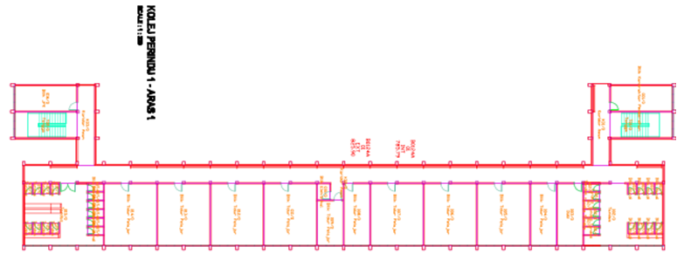
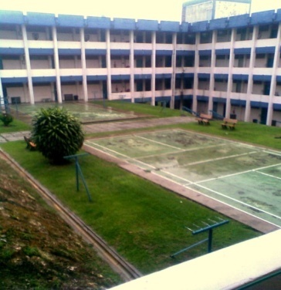
CONTOH : ANALISIS RUANG
11
CONTOH 1
CONTOH 2
CONTOH 3
2005, 2008
PREMIS DIAUDIT
PREMIS A
PREMIS C
PREMIS B
2011
Tempoh audit 4 bulan
Penyelidik : 7 Orang
Juruaudit : 30 Orang
MUATAN SEMASA (TAHUN 2005) | KAJIAN
 | MUATAN MINIMA | MUATAN MAKSIMUM
5,600 | 6,750 | 11,250
Pencapaian Kapasiti Semasa 50%
PREMIS | Jumlah Penghuni | Muatan | Peratus kapasiti
PREMIS A
JABATAN 1 | 14,500 | 14,100 | 104%
JABATAN 2 | 3,400 | 5,600 | 60%
PREMIS B
JABATAN 1 | 7,800 | 8,900 | 92%
JABATAN 2 | 400 | 600 | 71%
PREMIS C
JABATAN 1 | 6,500 | 7,800 | 83%
JABATAN 2 | 2,000 | 4,400 | 45%
JABATAN 3 | 800 | 16,00 | 50%
NOTA :
Jumlah Keluasan Lantai bersih
19,299m2 @ 207,731.9X RM 72
= 14,956,699.00 setahun
Kos bayaran sekaki persegi adalah kos keseluruhan termasuk utiliti rm 6 sebulan skp @ rm 72 setahun
MUATAN SEMASA (TAHUN 2008) | PENINGKATAN
11,000 | 5,400
Pencapaian Kapasiti Baru 97.78%
PENGGUNAAN OPTIMUN
Peningkatan kapasiti tahun 2008 dapat menjimatkan sebanyak RM 230 juta
AFC AFC AFC
PEMOHONAN BANGUNAN BARU
© 2015 Copyright AMAS FM Consultant Sdn. Bhd.

Slide 12
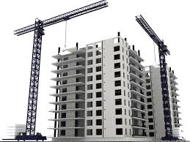
BUKTI PENCAPAIAN PENJIMATAN DARI PERLAKSANAAN AUDIT RUANG YANG LEPAS
12
ANALISIS IMPAK KAJIAN
PREMIS | KAPASITI MAKSIMA
A | 14,099
B | 8,454
C | 13,466
Jumlah | 36,019
SASARAN PENJIMATAN KAJIAN 2011
BIL. PENGHUNI 2011 | KEPERLUAN TAMBAHAN PENGHUNI | KEPERLUAN (ANGGARAN SILING) |  | PENCAPAIAN BERDASARKAN BIL. PENGHUNI VS KAPASITI
 |  | BANGUNAN BARU (RM) | SEWAAN RUANG BARU (RM)
14,639 | -540 | (17.01 J) | (2.82 J) | 104%
7,740 | 714 | 17.49 J | 2.90 J | 92%
9,173 | 4293 | 67.61 J | 11.23 J | 68%
31,552 | 5007 | 85.10 J | 14.13 J | 88%
PENCAPAIAN SEBENAR 2014
BIL. PENGHUNI 2014 | PERTAMBAHAN PENGHUNI | KEPERLUAN (ANGGARAN SILING) |  | PENCAPAIAN BERDASARKAN BIL. PENGHUNI VS KAPASITI
 |  | BANGUNAN BARU (RM) | SEWAAN RUANG BARU (RM)
15,678 | 1,039 | 32.73 | 5.44 J | 111%
8,801 | 1,061 | 25.99 J | 4.32 J | 104%
10,986 | 1,813 | 28.55 J | 4.74 J | 82%
35,465 | 3,913 | 104.28 J | 144.94 J | 99%
A
KAPASITI
MAKSIMA (EPU)
TAHUN 2011
TAHUN 2014
36,019
31,552
35,465
B
Bertambah 3,913
C
100%
88%
99%
SASARAN
2011
PENCAPAIAN
2014
2014 = KURANG
AFC AFC AFC
1% 554 Penghuni
RM 85.10J +
RM 14.13J
RM104.28J +
RM144.94J
© 2015 Copyright AMAS FM Consultant Sdn. Bhd.

Slide 13
Manual Operasi JKR- Pengurusan Ruang (MOJ-PR) My-SPATA II Membudayakan Amalan Pengurusan Ruang Di Malaysia
Langkah Kehadapan Oleh Kerajaan Terhadap Pengurusan Ruang
13

Slide 14
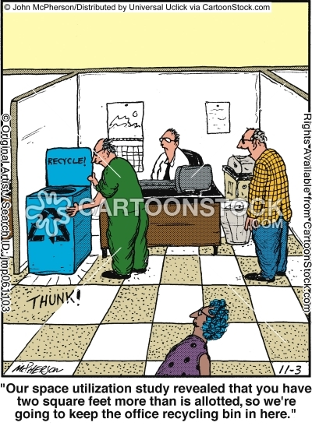
SEDIKIT RENUNGAN
Develop defendable, compelling data
Steal data from anyone
Beware of self reported data
Always question benchmarked data
Value vs effort
Difficult of obtaining data
Apple vs Oranges
Be cautions about self reported data
Know how participants data was colected and cleaned
Surah Al-isra’ ayat 27
AFC AFC AFC
© 2015 Copyright AMAS FM Consultant Sdn. Bhd.

Slide 15
TERIMA KASIH
OLEH:
SR. ABDUL MUTALIB AMAN SHAH RISM,MIVMM
PENGARAH URUSAN
AMAS FM CONSULTANT SDN. BHD.
019-2822820 / 03-33815445
AFC AFC AFC
© 2015 Copyright AMAS FM Consultant Sdn. Bhd.

